Slide 1
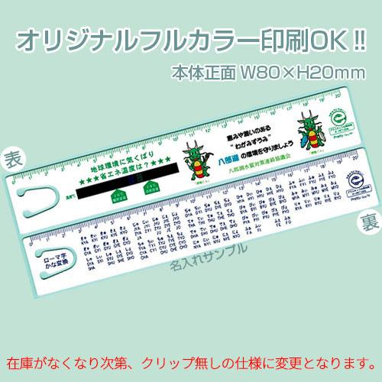
【提案書】
エコ・省エネサーモ直定規・両面20cm
表面は省エネ表示の温度計が、裏面はローマ字・かな変換一覧表がプリントされた、便利な20センチタイプの直定規。フルカラーのオリジナル名入れが可能なため販促用にもおすすめです。
特徴
納期
納期スペース
仕様
素材 : 再生PET100％
サイズ : W156×H30×D1mm
重量 : 10g
備考 : エコマーク認定商品・グリーン購入法適合
お見積
お見積りスペース

